Slide 1

第十三讲 集成运算放大电路

Slide 2


第十三讲 集成运算放大电路
一、概述
二、集成运放中的电流源电路
三、集成运放电路分析
四、集成运放的主要性能指标
五、集成运放的种类
Notes:
本节课的教学目的：
1、了解集成放大电路的特点、通用型集成运放的四个组成部分及集成运放的电压传输特性。
2、理解电流源电路的组成、工作原理及其在集成运放中的应用。
3、学会读懂集成运放电路的主要部分。
4、掌握集成运放主要性能指标的物理意义。
5、学会根据需求选用合适的集成运放。

Slide 3
一、概述
集成运算放大电路，简称集成运放，是一个高性能的直接耦合多级放大电路。因首先用于信号的运算，故而得名。
1. 集成运放的特点
（1）直接耦合方式，充分利用管子性能良好的一致性采用差分放大电路和电流源电路。
（2）用复杂电路实现高性能的放大电路，因为电路复杂并不增加制作工序。
（3）用有源元件替代无源元件，如用晶体管取代难于制作的大电阻。
（4）采用复合管。

Slide 4
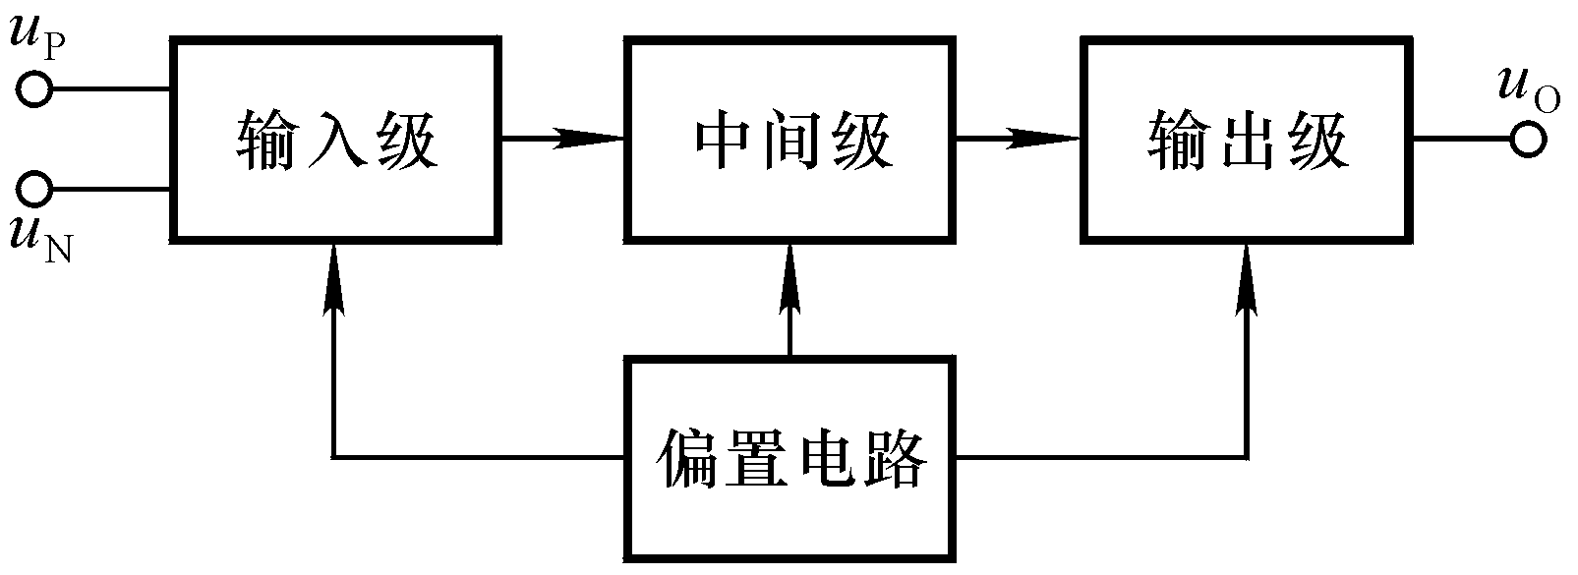
2. 集成运放电路的组成
两个
输入端
一个
输出端
若将集成运放看成为一个“黑盒子”，则可等效为一个双端输入、单端输出的差分放大电路。

Slide 5
集成运放电路四个组成部分的作用
偏置电路：为各级放大电路设置合适的静态工作点。采用电流源电路。
输入级：前置级，多采用差分放大电路。要求R_{i}大，A_{d}大， A_{c}小，输入端耐压高。
中间级：主放大级，多采用共射放大电路。要求有足够的放大能力。
输出级：功率级，多采用准互补输出级。要求R_{o}小，最大不失真输出电压尽可能大。

Slide 6
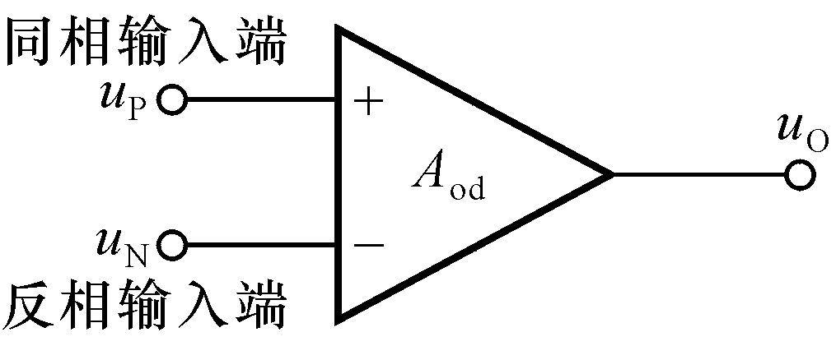
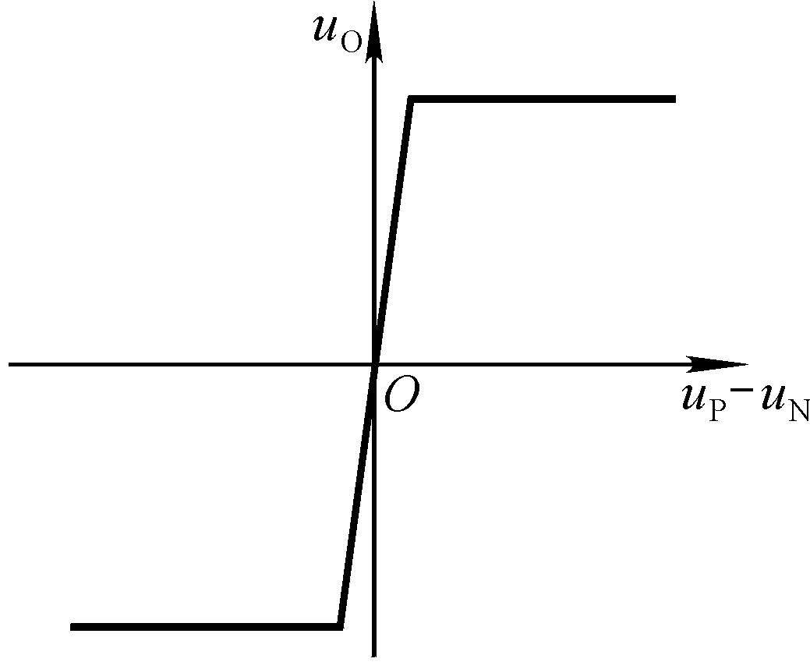
3. 集成运放的符号和电压传输特性 u_{O}=f(u_{P}-u_{N})
在线性区：
u_{O}＝A_{od}(u_{P}－u_{N})
A_{od}是开环差模放大倍数。
非线性区
由于A_{od}高达几十万倍，所以集成运放工作在线性区时的最大输入电压(u_{P}－u_{N})的数值仅为几十～一百多微伏。
(u_{P}－u_{N})的数值大于一定值时，集成运放的输出不是＋U_{OM} , 就是－U_{OM}，即集成运放工作在非线性区。

Slide 7
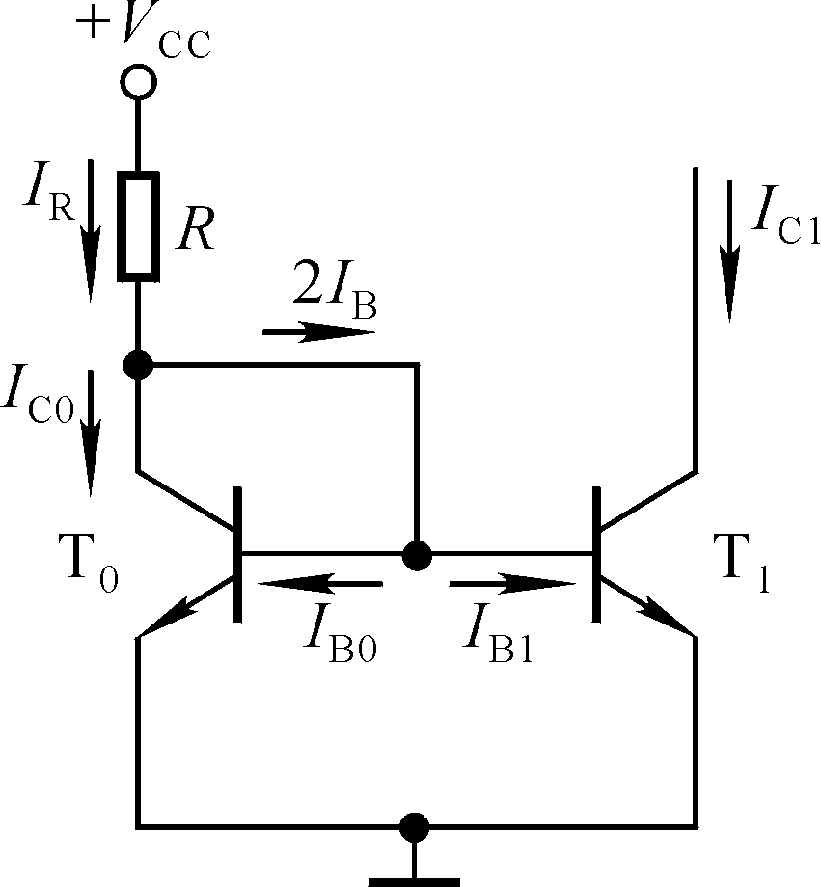

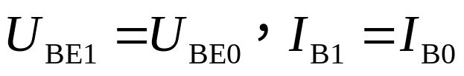
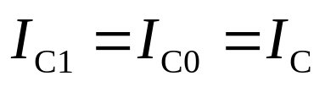
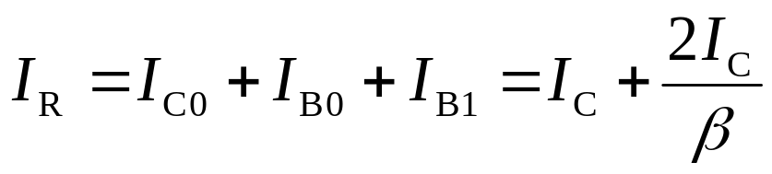
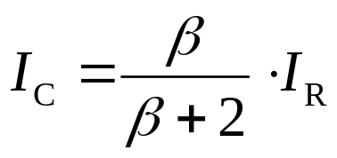

二、集成运放中的电流源电路
在电流源电路中充分利用集成运放中晶体管性能的一致性。
1. 镜像电流源
T₀ 和 T₁ 特性完全相同。
基准电流
电路中有负反馈吗？

Slide 8
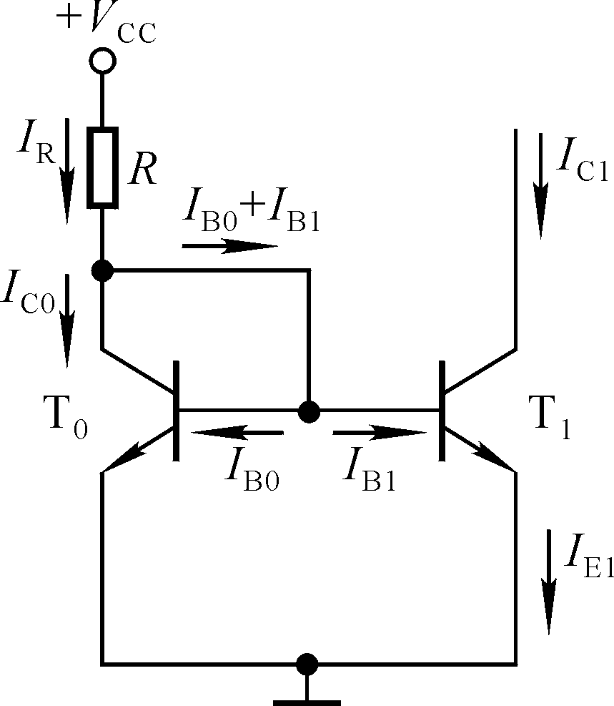

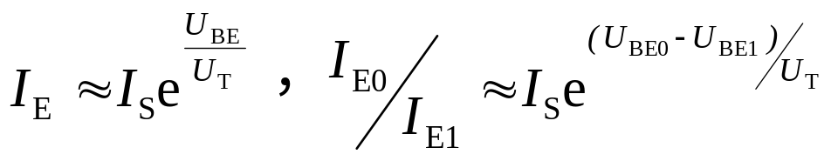
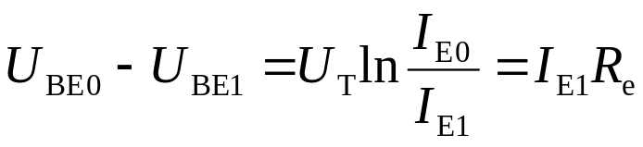
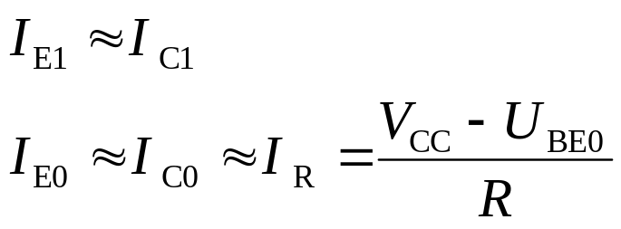
2. 微电流源
要求提供很小的静态电流，又不能用大电阻。
R_{e}
超越方程
设计过程很简单，首先确定I_{E0}和I_{E1}，然后选定R和R_{e}。

Slide 9
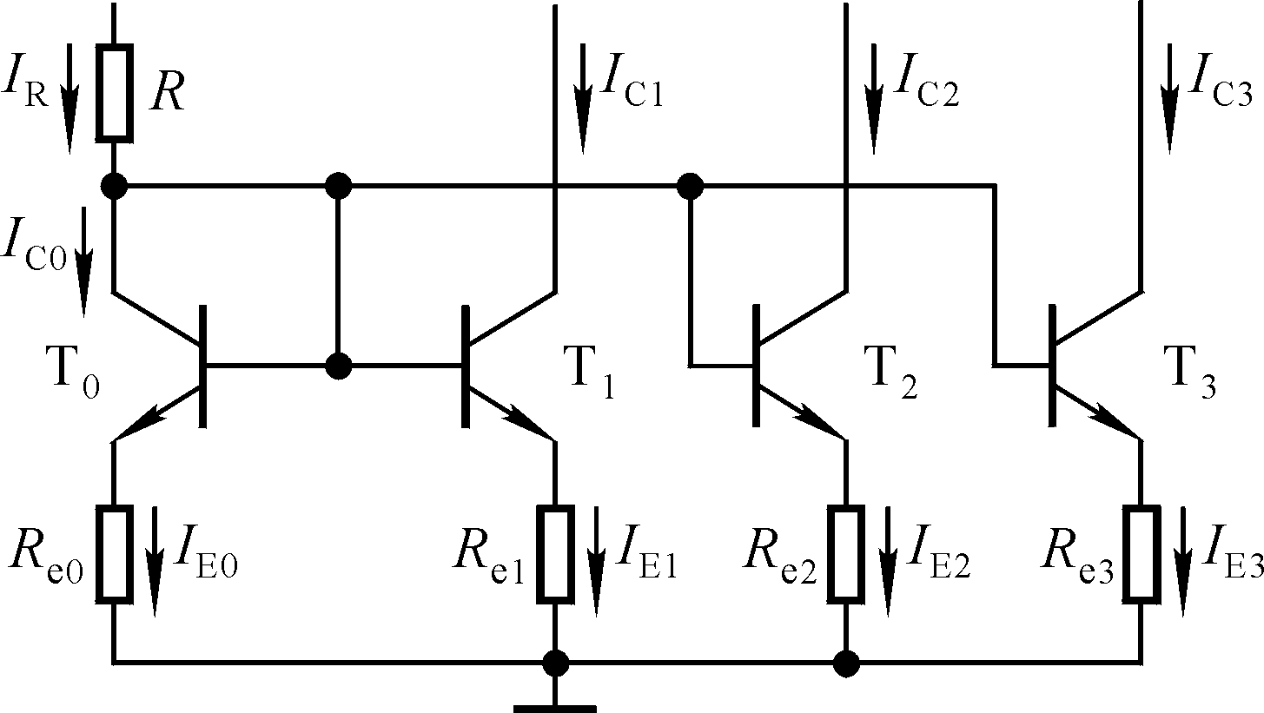
3. 多路电流源
（1）基于比例电流源的多路电流源
U_{BE0}+I_{E0}R_{e0}
=U_{BE1}+I_{E1}R_{e1}
=U_{BE2}+I_{E2}R_{e2}
=U_{BE3}+I_{E3}R_{e4}
因为U_{BE}相差不多，故I_{E0}R_{e0}≈ I_{E1}R_{e1} ≈ I_{E2}R_{e2} ≈ I_{E3}R_{e3}
根据所需静态电流，来选取发射极电阻的数值。

Slide 10
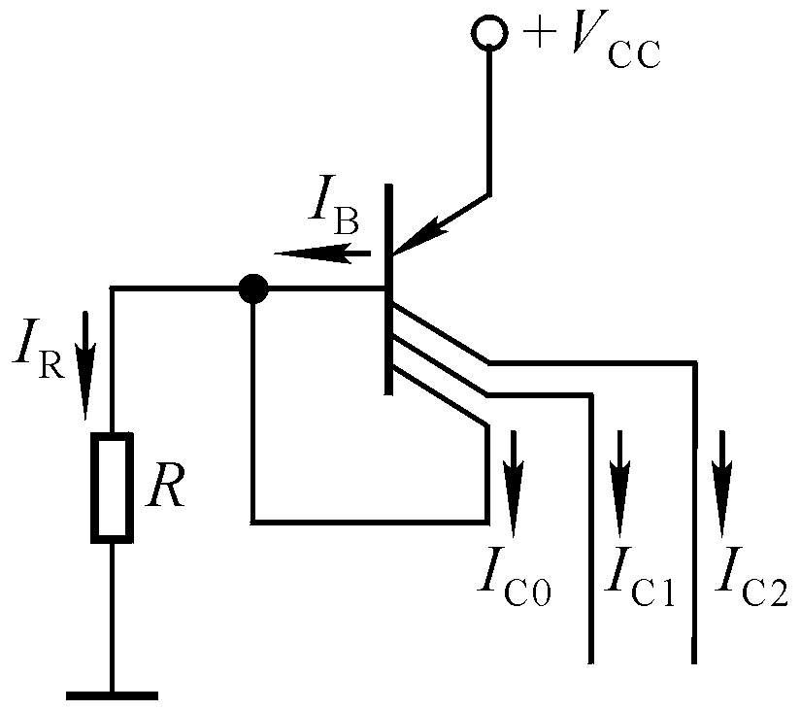
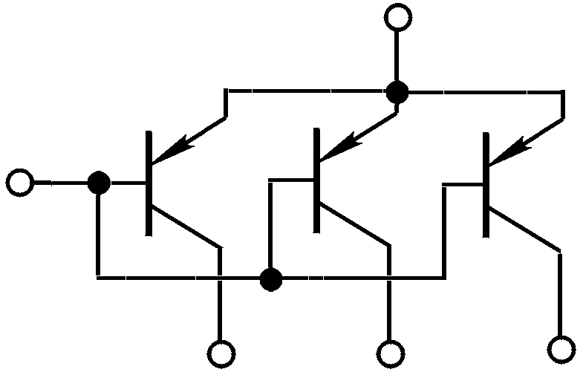
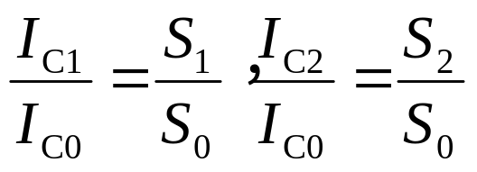
（2）多集电极管构成的多路电流源
设三个集电区的面积分别为S₀、S₁、S₂，则
根据所需静态电流，来确定集电结面积。

Slide 11
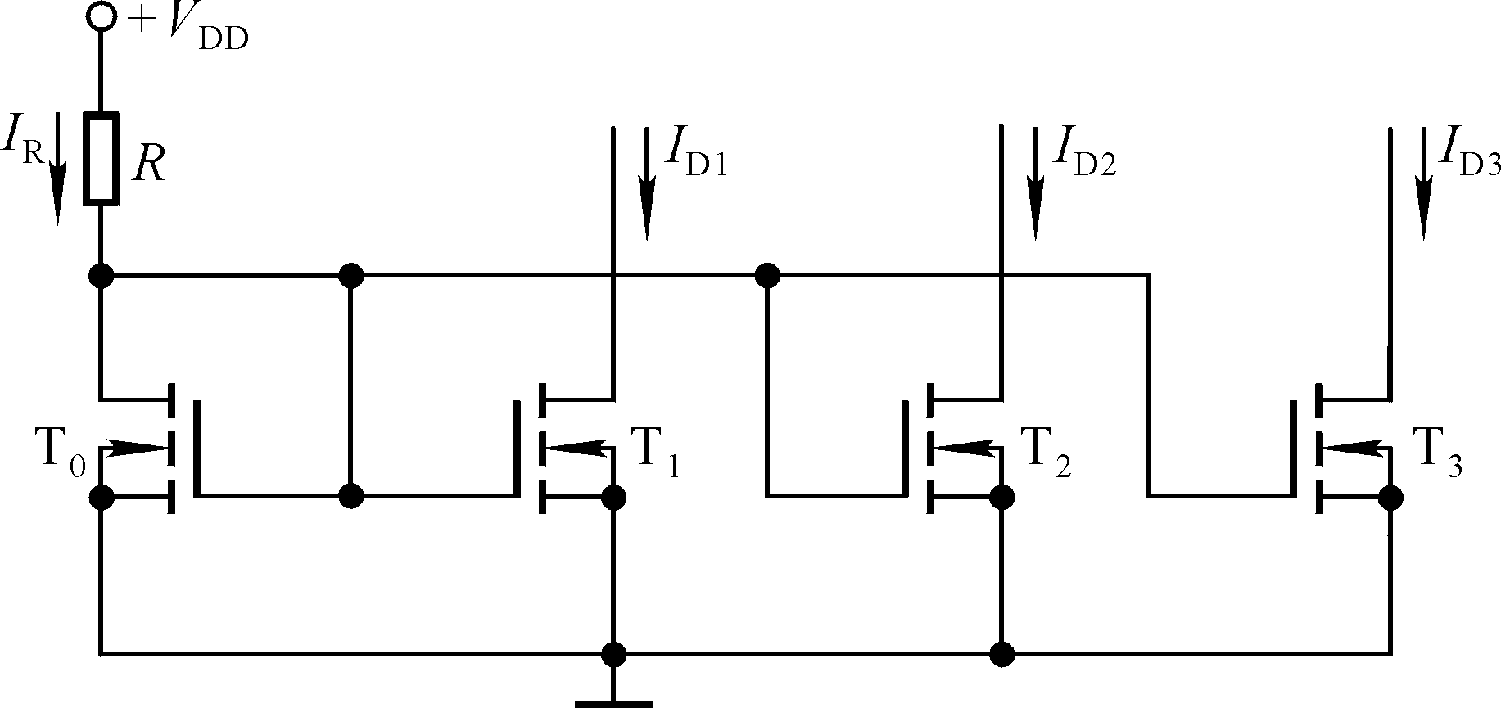
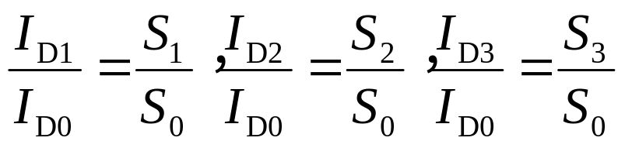
（3）MOS管多路电流源
基准电流
MOS管的漏极电流正比于沟道的宽长比。
设宽长比W/L=S，且T₁～T₄的宽长比分别为S₀、S₁、S₂、S₃，则
根据所需静态电流，来确定沟道尺寸。

Slide 12
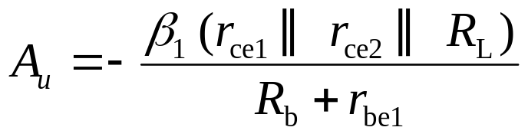
4. 有源负载
（1）用于共射放大电路
哪只管子为放大管？
其集电结静态电流约为多少？
静态时U_{IQ}为多少？
为什么要考虑 h₂₂?

Slide 13
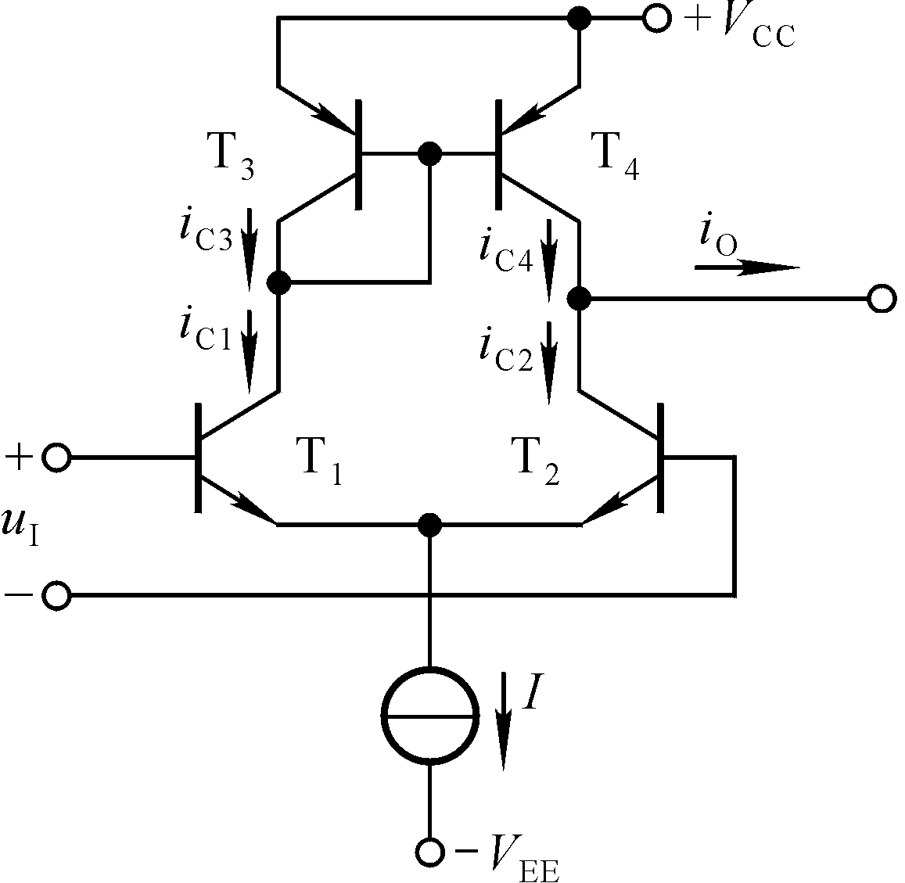
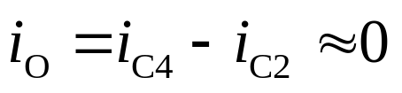
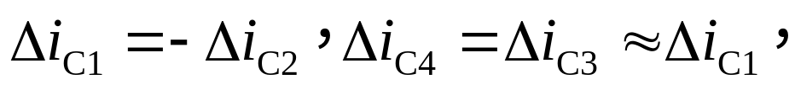
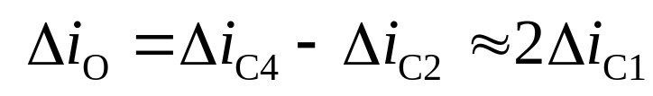
（2）用于差分放大电路
①电路的输入、输出方式？
②如何设置静态电流？
③静态时i_{O}约为多少？
④动态时Δi_{O}约为多少？
静态：
使单端输出电路的差模放大倍数近似等于双端输出时的差模放大倍数。
动态：

Slide 14
三、集成运放电路分析
1. 读图方法
已知电路图，分析其原理和功能、性能。
（1）了解用途：了解要分析的电路的应用场合、用途和技术指标。
（2）化整为零：将整个电路图分为各自具有一定功能的基本电路。
（3）分析功能：定性分析每一部分电路的基本功能和性能。
（4）统观整体：电路相互连接关系以及连接后电路实现的功能和性能。
（5）定量计算：必要时可估算或利用计算机计算电路的主要参数。

Slide 15
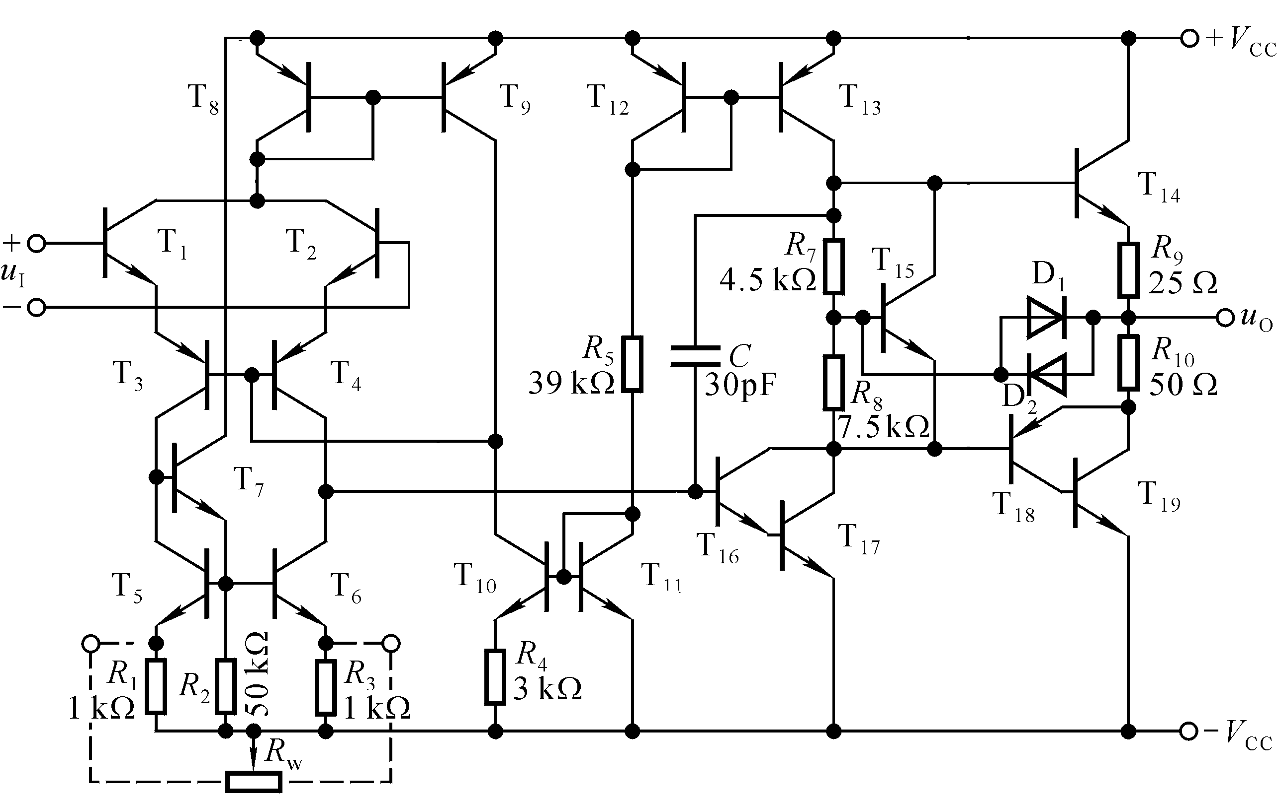
2. 举例：型号为F007的通用型集成运放
对于集成运放电路，应首先找出偏置电路，然后根据信号流通顺序，将其分为输入级、中间级和输出级电路。

Slide 16
找出偏置电路
若在集成运放电路中能够估算出某一支路的电流，则这个电流往往是偏置电路中的基准电流。

Slide 17
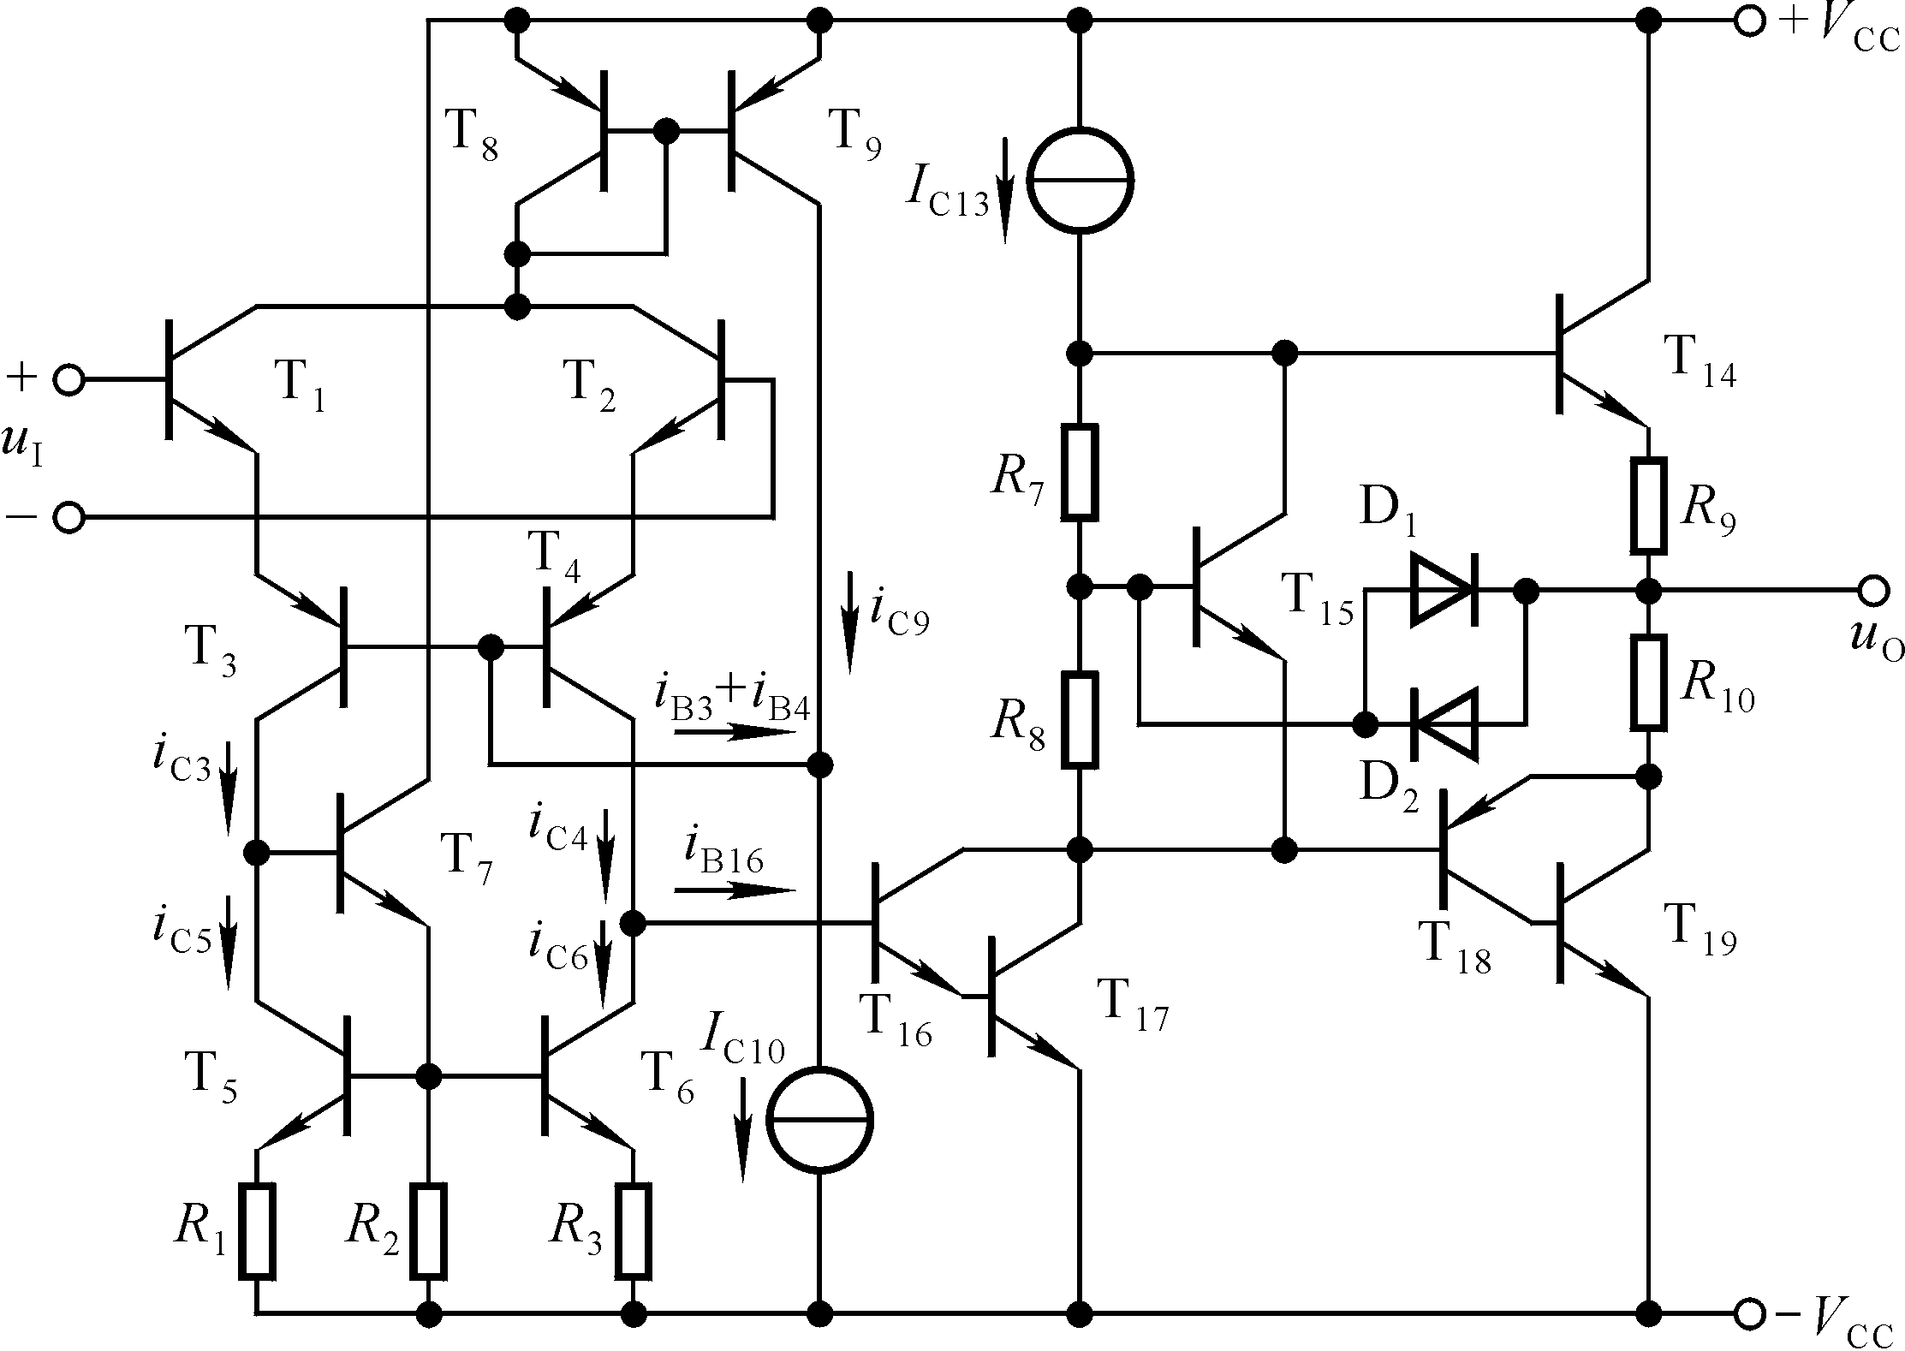
简化电路
分解电路
三级放大电路
双端输入、单端输出差分放大电路
以复合管为放大管、恒流源作负载的共射放大电路
用U_{BE}倍增电路消除交越失真的准互补输出级

Slide 18
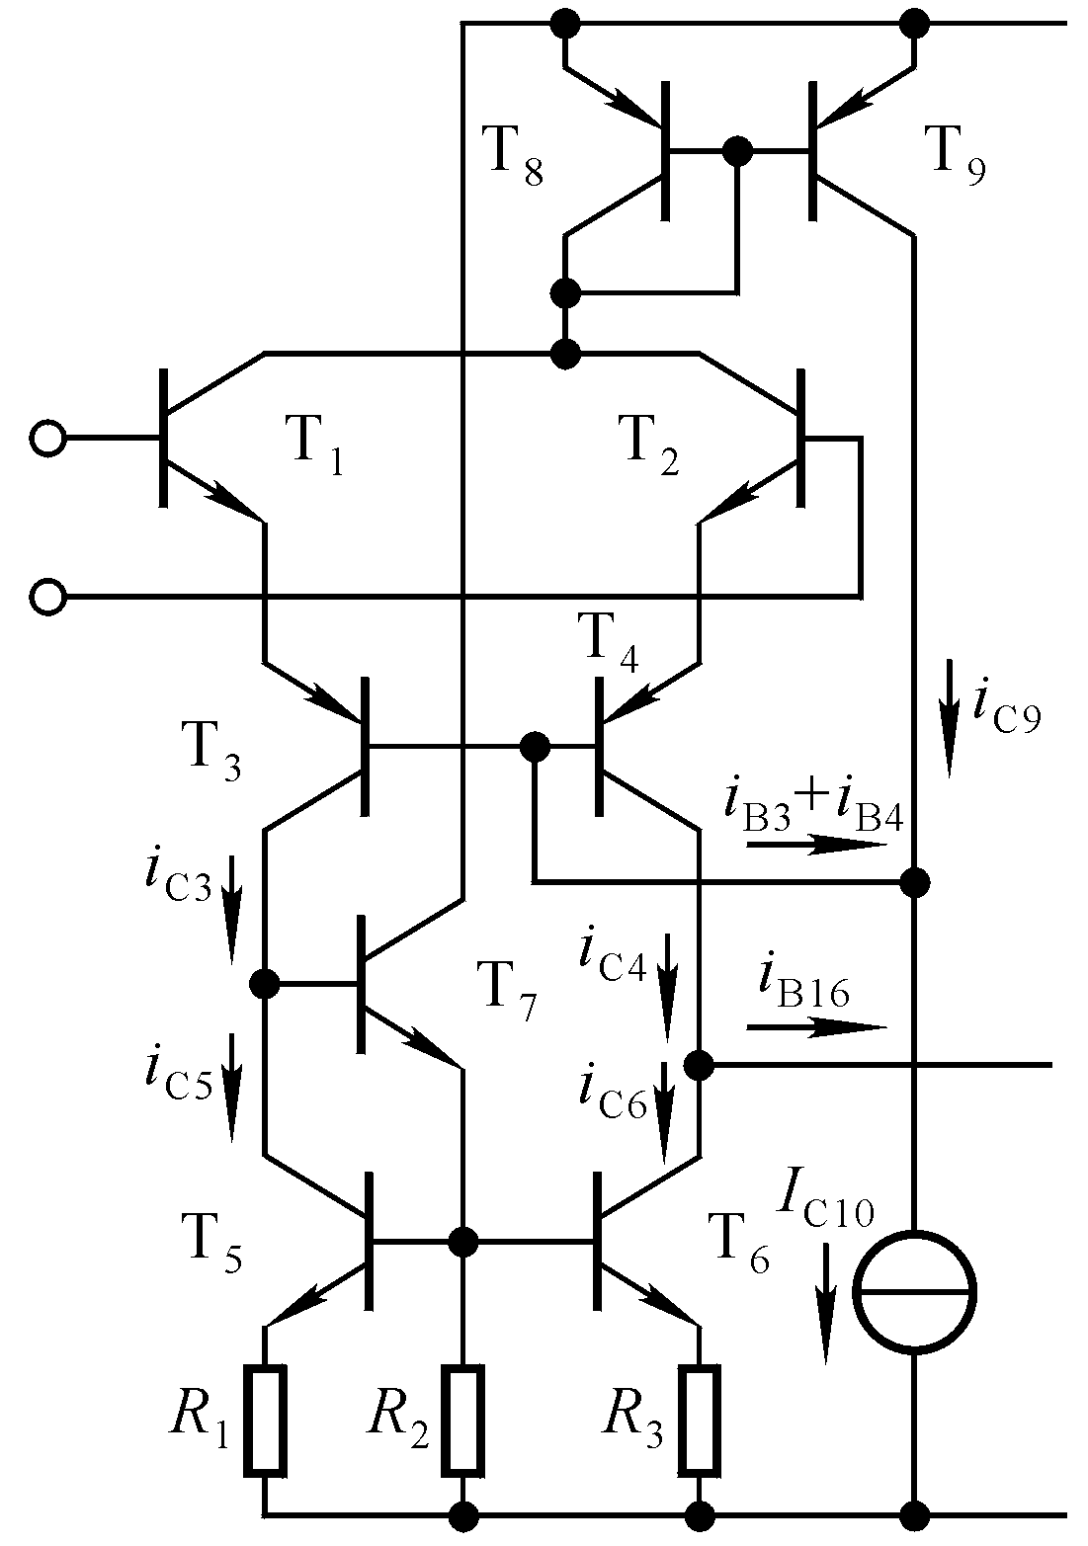
输入级的分析
共集-共基形式
T₁和T₂从基极输入、射极输出
T₃和T₄从射极输入、集电极输出
T₃、T₄为横向PNP型管，输入端耐压高。共集形式，输入电阻大，允许的共模输入电压幅值大。共基形式频带宽。
Q点的稳定：
T（℃）↑→I_{C1}↑ I_{C2}↑ →I_{C8}↑
I_{C9}与I_{C8}为镜像关系→I_{C9}↑
因为I_{C10}不变→I_{B3}↓ I_{B4}↓ → I_{C3} ↓ I_{C4}↓→ I_{C1}↓ I_{C2}↓

Slide 19
输入级的分析
T₇的作用：抑制共模信号
放大差模信号
+
+
T₅、T₆分别是T₃、T₄的有源负载，而T₄又是T₆的有源负载。
_
+
+
+
特点：
输入电阻大、差模放大倍数大、共模放大倍数小、输入端耐压高，并完成电平转换（即对“地”输出）。
+
_
+
_
_
+
作用？

Slide 20
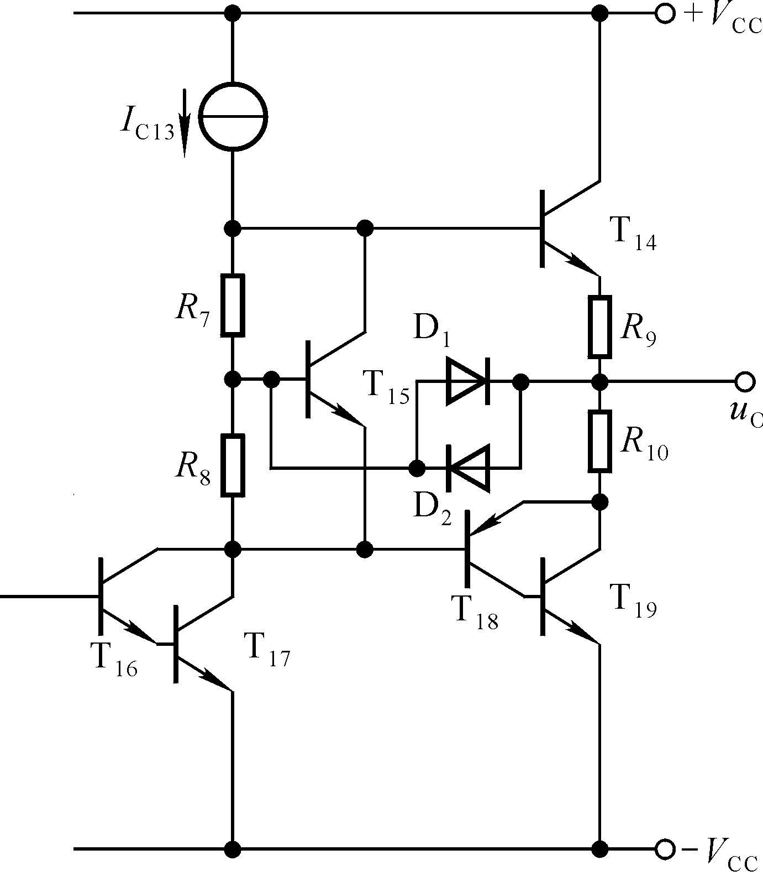
中间级的分析
中间级是主放大器，它所采取的一切措施都是为了增大放大倍数。
F007的中间级是以复合管为放大管、采用有源负载的共射放大电路。由于等效的集电极电阻趋于无穷大，故动态电流几乎全部流入输出级。
中间级
输出级

Slide 21

输出级的分析
准互补输出级，U_{BE}倍增电路消除交越失真。
电流采样电阻
D₁和D₂起过流保护作用，未过流时，两只二极管均截止。
i_{O}增大到一定程度，D₁导通，为T₁₄基极分流，从而保护了T₁₄。
特点：
输出电阻小
最大不失真输出电压高
中间级
输出级

Slide 22

判断同相输入端和反相输入端

Slide 23
F007所具有的高性能
A_{d}较大：放大差模信号的能力较强
A_{c}较小：抑制共模信号的能力较强
r_{id}较大：从信号源索取的电流小
r_{o}小：带负载能力强
U_{om}大：其峰值接近电源电压
输入端耐压高：使输入端不至于击穿的差模电压大。
u_{Icmax}大：接近电源电压

Slide 24
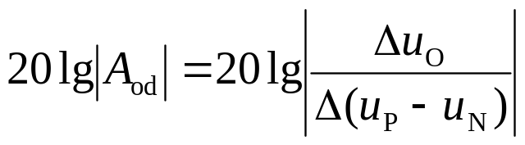
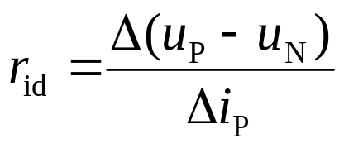
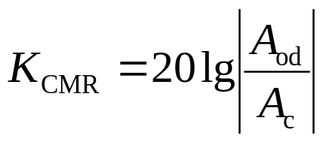
四、集成运放的主要性能指标
指标参数 F007典型值 理想值
开环差模增益 A_{od} 106dB ∞
差模输入电阻 r_{id} 2MΩ ∞
共模抑制比 K_{CMR} 90dB ∞

Slide 25
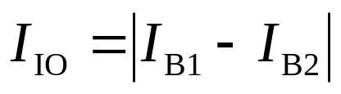
四、集成运放的主要性能指标
指标参数 F007典型值 理想值
U_{IO}的温漂dU_{IO}/dT(℃) 几μV/ ℃ 0
使输出电压等于零在输入端加的补偿电压。
U_{IO}的温漂dU_{IO}/dT(℃) 几μV/ ℃ 0
输入失调电流 I_{IO} 20nA 0
I_{IO}的温漂dI_{IO}/dT(℃) 几nA/ ℃ 0

Slide 26
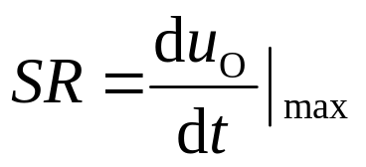
四、集成运放的主要性能指标
指标参数 F007典型值 理想值
最大共模输入电压 U_{Icmax} ±13V
能正常放大差模信号时容许的最大的共模输入电压。
最大差模输入电压 U_{Idmax} ±30V
超过此值输入级差分管将损坏。
-3dB带宽 f_{H} 10Hz ∞
上限截止频率。
为什么这么低？
转换速率 SR 0.5V/μS ∞
对大信号的反应速度

Slide 27
四、集成运放的主要性能指标
指标参数 F007典型值 理想值
开环差模增益 A_{od} 106dB ∞
差模输入电阻 r_{id} 2MΩ ∞
共模抑制比 K_{CMR} 90dB ∞
输入失调电压 U_{IO} 1mV 0
U_{IO}的温漂d U_{IO}/dT(℃) 几μV/ ℃ 0
输入失调电流 I_{IO} (│ I_{B1}- I_{B2} │) 20nA 0
U_{IO}的温漂d U_{IO}/dT(℃) 几nA/ ℃ 0
最大共模输入电压 U_{Icmax} ±13V
最大差模输入电压 U_{Idmax} ±30V
-3dB带宽 f_{H} 10Hz ∞
转换速率 SR(=du_{O}/dt│_{max}) 0.5V/μS ∞

Slide 28


五、集成运放的种类
电压放大型：输入量与输出量均为电压
电流放大型：输入量与输出量均为电流
跨导型：输入量为电压，输出量均为电流
互阻型：输入量为电流，输出量均为电压
按工作原理
可控增益：利用外加控制电压控制增益的大小
选通控制：输入为多通道，利用输入的逻辑信
号控制那个通道的信号放大
按可控性

Slide 29
五、集成运放的种类
通常情况下用通用型运放，特殊情况下才用专用型运放。
按性能指标
高 阻 型：r_{id}，可高于10¹²Ω。
用于测量放大器、信号发生器。
高 速 型： f_{H}和SR高， f_{H}可达1.7GHz，SR可达 10³V/μS。
用于A/D、D/A转换电路、视频放大器。
高精度型：低失调、低温漂、低噪声、高增益，
A_{od}高于105dB。
用于微弱信号的测量与运算、高精度设备。
低功耗型：工作电源电压低、静态功耗小，在100～200μW。
用于空间技术、军事科学和工业中的遥感遥测。
大功率型、仪表用放大器、隔离放大器、缓冲放大器……

Slide 30
讨论一
根据下列要求，将应优先考虑使用的集成运放填入空内。
已知现有集成运放的类型是：
①通用型 ②高阻型 ③高速型 ④低功耗型
⑤高压型 ⑥大功率型 ⑦高精度型
1. 作低频放大器，应选用 。
2. 作宽频带放大器，应选用 。
3. 作幅值为1μV以下微弱信号的量测放大器，应选用 。
4. 作内阻为10MΩ信号源的放大器，应选用 。
5. 负载需5A电流驱动的放大器，应选用 。
6. 要求输出电压幅值为±80的放大器，应选用 。
7. 宇航仪器中所用的放大器，应选用 。

Slide 31
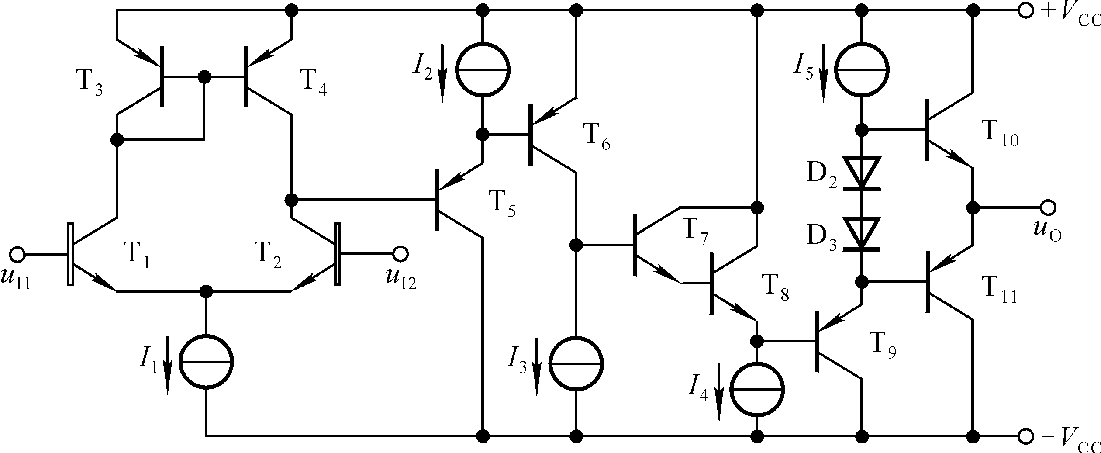
讨论二
增大输入级的负载电阻
有源负载
复合管共射放大电路
+
超β管
_
+
_
_
+
_
反相
输入端
同相
输入端
_
有源负载
1. 输入级采用什么措施增大放大倍数？
2. 中间级采用什么措施增大电压放大倍数？
3. 如何消除交越失真？
4. u_{I1}、 u_{I3}哪个是同相输入端？哪个是反相输入端？
增大第二级的负载电阻

